Slide 1
JIT компиляция

Slide 2
Узнаем
Как работает JIT компиляция
Как работает JIT компиляция в HotSpot’s?
Мониторинг JIT компиляции в HotSpot’s

Slide 3
Типы компиляций
JIT-компиляция (англ. Just-in-time compilation, компиляция «на лету»), динамическая компиляция (англ. dynamic translation) — технология увеличения производительности программных систем, использующих байт-код, путём компиляции байт-кода в машинный код или в другой формат непосредственно во время работы программы
Статическая компиляция “ahead-of-time”(AOT) – компиляция исходного кода в машинный код до выполнения программы

Slide 4
Static vs DINAMIC
Статическая компиляция
“ahead-of-time”(AOT) compilation
Исходный код -> Машинный код
Компиляция происходит до выполнения программы
Динамическая компиляция
“just-in-time” (JIT) compilation
Исходный код → Байткод → Интерпретатор + JITted executable
Компиляция происходит во время выполнения программы

Slide 5
Статическая компиляция
Плюсы
можно использовать длительный по времени и сложный анализ и оптимизацию
Минусы
статической информации часто не хватает для качественной оптимизации
сложно использовать профилирующую информацию
нельзя использовать специфические особенности платформы (“железа”)
Notes:
Профилирование — сбор характеристик работы программы, таких как время выполнения отдельных фрагментов (обычно подпрограмм), число верно предсказанных условных переходов, число кэш-промахов и т. д.

Slide 6
Динамическая компиляция
Плюсы
используются агрессивные оптимистичные оптимизаций за счет широкого использования информации профилирования (сбор характеристик работы программы)
оптимизация с учетом особенностей конкретной платформы(железа) на которой выполняется программа
Минусы
во время выполнения программы часть вычислительных ресурсов системы необходимо потратить на компиляцию
задержки при старте программы
пиковая производительность может быть ниже (в некоторых ситуациях)
Notes:
Оптимистичная оптимизация – это значит что в зависимости от того как выполняется программа оптимизацию можно откатить (может быть заменена на другую оптимизацию, либо совсем отменена).

Slide 7
динамическая компиляция в JAVA
JIT компиляция в Java может быть выполнена:
непосредственно перед выполнением кода программы
когда JVM решит что это нужно
в некоторых случаях никогда

Slide 8
Жизненный цикл
Интерпретатор -> Профилирование программы -> Динамическая компиляция -> Деоптимизация
Динамическая компиляция выполняется асинхронно
Замена кода на оптимизированный происходит “на лету”

Slide 9
ОПТИМИЗАЦИЯ
Способы оптимизации

Slide 10
Optimizations in HotSpot JVM
§ compiler tacticsdelayed compilationtiered compilationon-stack replacementdelayed reoptimizationprogram dependence graph rep.static single assignment rep.§ proof-based techniquesexact type inferencememory value inferencememory value trackingconstant foldingreassociationoperator strength reductionnull check eliminationtype test strength reductiontype test eliminationalgebraic simplificationcommon subexpressioneliminationinteger range typing§ flow-sensitive rewritesconditional constant propagationdominating test detectionflow-carried type narrowingdead code elimination§ language-specific techniquesclass hierarchy analysisdevirtualizationsymbolic constant propagationautobox eliminationescape analysislock elisionlock fusionde-reflection§ speculative (profile-based) techniquesoptimistic nullness assertionsoptimistic type assertionsoptimistic type strengtheningoptimistic array lengthstrengtheninguntaken branch pruningoptimistic N-morphic inliningbranch frequency predictioncall frequency prediction§ memory and placement transformationexpression hoistingexpression sinkingredundant store eliminationadjacent store fusioncard-mark eliminationmerge-point splitting§ loop transformationsloop unrollingloop peelingsafepoint eliminationiteration range splittingrange check eliminationloop vectorization§ global code shapinginlining (graph integration)global code motionheat-based code layoutswitch balancingthrow inlining§ control flow graph transformationlocal code schedulinglocal code bundlingdelay slot fillinggraph-coloring register allocationlinear scan register allocationlive range splittingcopy coalescingconstant splittingcopy removaladdress mode matchinginstruction peepholingDFA-based code generator

Slide 11
Inlining
Inligning - Подстановка кода метода вместо вызова метода
Не тратятся вычислительные ресурсы на вызов виртуального метода
JVM может значительно более качественно оптимизировать получившийся после сделанного inlining ‘а код (основная причина)

Slide 12
Inlining
int addAll(int max) { int accum = 0; for (int i = 0; i < max; i++) { accum = add(accum, i); } return accum; } int add(int a, int b) { return a + b; }

Slide 13
Inlining
int addAll(int max) { int accum = 0; for (int i = 0; i < max; i++) { accum = accum + i; } return accum; }

Slide 14
Типы вызовов методов
Monomorphic (“одна реализация метода”)
Bimorphic (“две реализации метода”)
Polymorphic (“много реализация метода, но можно выделить часто используемый”)
Megamorphic (“много реализация метода”)

Slide 15
Inlining
Inlining - наиболее эффективная оптимизация
Эффективно оптимизирует Monomorphic и Bimorphic методы
Оптимизирует часто используемую реализацию в Polymorphic методах
JVM может применять Inlining в рефлексии
JVM может применять Inlining в сгенерированном динамически байт-коде (JSR-292)

Slide 16
Intrinsics
Intrinsics – замена байт кода на “native” код
JIT компилятор знает что должен делать метод(знает контракт метода) в стандартных библиотеках java и подменяет на “native” реализацию
Существующие intrinsics - String::equals, Math::*, System::arraycopy,Object::hashCode, Object::getClass, sun.misc.Unsafe::*

Slide 17
HOTSPOT JVM
HotSpot JVM JIT compilers
client /C1
server/C2
tiered mode (C1 + C2)

Slide 18
Client/C1
java –client (только на 32-bit JVM)
быстрая генерация кода приемлемого качества
базовая оптимизация
не требуется профилирование программы
начало компиляции после 1500 вызовов метода

Slide 19
server/C2
java -server
высоко оптимизированный код
агрессивные методы оптимизации использующие профилирование программы
начало компиляции после 10000 вызовов метода

Slide 20
Преимущества/недостатки
Client/C1
+ быстрый старт
- ниже пиковая производительность
Server/C2
+ очень быстрое выполнение для часто используемых методов (hot methods)
- медленный старт / требуется “разогрев”

Slide 21
Tiered compilation
C1 + C2
-XX:+TieredCompilation
Level 0 = Interpreter
Level 1-3 = C1
– #1: C1 w/o profiling
– #2: C1 w/ basic profiling
– #3: C1 w/ full profiling
Level 4 = C2

Slide 22
MONITORING JIT-Compiler
-XX:+PrintCompilation вывод информации о скомпилированных методах
-XX:+PrintInlining вывод информации о inlining методах

Slide 23
-XX:+PrintCompilation
java -XX:+PrintCompilation
83 1 java.lang.String::indexOf (70 bytes) 92 2 java.lang.String::hashCode (55 bytes) 106 3 java.lang.Object::<init> (1 bytes) 115 4 java.lang.Integer::stringSize (21 bytes) 116 5 java.lang.Integer::getChars (131 bytes) 124 6 java.util.HashMap::indexFor (6 bytes) 126 7 n java.lang.System::arraycopy (native) (static)

Slide 24
-XX:+PrintInlining
java -XX:+PrintCompilation -XX:+UnlockDiagnosticVMOptions -XX:+PrintInlining
163 9 java.util.HashMap::transfer (115 bytes) @ 81 java.util.HashMap::indexFor (6 bytes) inline (hot) 166 10 java.lang.Math::min (11 bytes) 167 11 java.lang.String::length (6 bytes) 171 12 java.lang.AbstractStringBuilder::append (48 bytes) @ 8 java.lang.String::length (6 bytes) inline (hot) @ 19 java.lang.AbstractStringBuilder::ensureCapacityInternal (16 bytes) inline (hot) @ 33 java.lang.String::getChars (62 bytes) inline (hot) @ 58 java.lang.System::arraycopy (0 bytes) (intrinsic)

Slide 25
Garbage Collector

Slide 26
Узнаем
Как работает Garbage Collector
Типы Garbage Collector
Как выбрать GC

Slide 27
Garbage Collector
Задачи Garbage Collector:
Обнаруживать мусор
Очищать память от мусора

Slide 28
Как Garbage Collector обнаруживает мусор?
Существует два подхода к обнаружению мусора:
Reference counting
Tracing

Slide 29
Reference counting
Reference counting
Каждый объект имеет счетчик. Счетчик хранит информацию о том, сколько ссылок указывает на объект. Kогда ссылка уничтожается, счетчик уменьшается. Если значение счетчика равно нулю, - объект можно считать мусором и память можно очищать.

Slide 30
Reference counting
Недостатки
сложность обеспечения точности счетчика
сложно выявлять циклические зависимости (когда два объекта указывают друг на друга, но ни один живой объект на них не ссылается)

Slide 31
Tracing
Живые объекты - те до которых мы можем добраться с корневых точек, все остальные - мусор. Все что доступно с живого объекта - также живое.

Slide 32
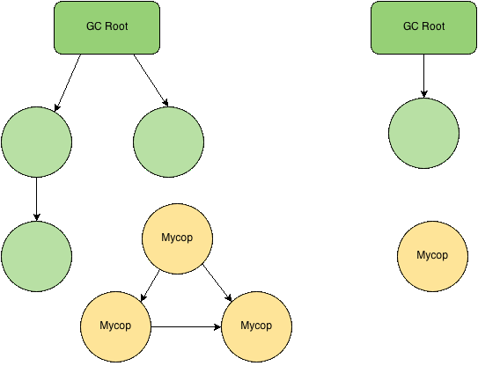
Tracing

Slide 33
Tracing
Преимущества
Легко обнаружить мусор
Легко выявить циклические зависимости, - все объекты к которым не возможно добраться с корневых точек будут считаться мусором.
HotSpot VM использует данный подход

Slide 34
Tracing
Существует 4 типа корневых точек:
Локальные переменные и параметры методов основного потока
Java Потоки
Статические переменные
Ссылки из Java Native Interface

Slide 35
Как GC очищает память от мусора?
Большинство приложений удовлетворяют двум правилам (weak generational hypothesis):
Большинство аллоцированых объектов быстро становятся мусором.
Существует мало связей между объектами, которые были созданы в прошлом и только что аллоцироваными объектами.
HotSpot VM Garbage Collector опирается на данные правила

Slide 36
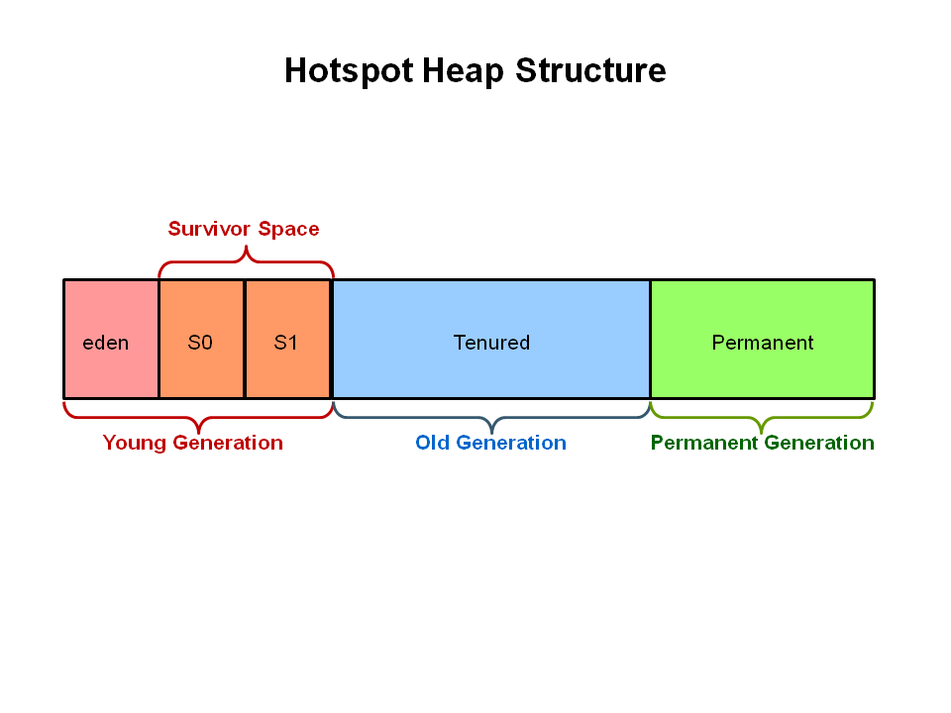
Garbage Collector

Slide 37
Garbage Collector
Память делится на три пространства:
Young generation
Old generation
Permanent generation (MetaSpace в Java 8 и выше)

Slide 38
Young generation
Объекты аллоцируются в этом участке.
Обычно имеет сравнительно не большой размер.
Очищается часто.
Предполагается, что количество объектов переживших сборку будет мало (основывая на "weak generational hypothesis").
Сборку мусора в этом участке называют "minor garbage collection" (minor GC).

Slide 39
Old generation
Объекты которые переживают "minor garbage collection" перемещаются в участок памяти называемый "old generation".
Обычно "old generation" больше чем "young generation".
Заполняется этот участок сильно медленней, так как большинство объектов живут не долго.
Сборка мусора в "old generation" (major garbage collection) происходит не часто, но когда происходит, занимает много времени

Slide 40
Permanent generation/MetaSpace
Хранятся метаданные, классы, интернированные строки, и т.д.

Slide 41
Young generation
Young generation делится на:
Eden - память, где объекты алоцируются.
Survivor space 1,2 - объекты, которые выжили при предыдущей сборке мусора, но перед отправкой в "old generation"

Slide 42
minor GC
Алгоритм работы minor GC:
Приложение приостанавливается.
Живые объекты из "Eden" копируются в " Survivor 2".
Живые объекты из "Survivor 1" копируются в " Survivor 2" или в "old generation", если они достаточно старые.
"Eden" и " Survivor 1 " очищаются, так как в них остался только мусор.
" Survivor 1 " и " Survivor 2" меняются местами
Приложение возобновляет работу

Slide 43
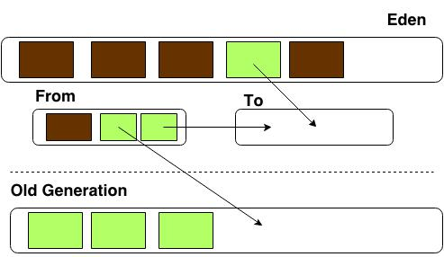
minor GC
Сборка мусора

Slide 44
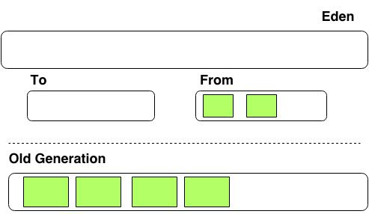
minor GC
После сборки мусора

Slide 45
minor GC
Для того, что бы "minor GC" проходил быстро, нужно что бы при нем не приходилось сканировать ”old generation”
Согласно "weak generational hypothesis" их должно быть мало
Память в "old generation" разбивается на карты (cards). Card table - это массив, каждая ячейка массива соответствует куску памяти (карте) в "old generation".
Когда в каком то поле объекта обновляется ссылка, то в "card table" нужная карта помечается как “грязная”.
В итоге при "minor GC" для выявления ссылок "old-to-new" сканируется только объекты которые находятся в "грязных" картах.

Slide 46
major GC
Алгоритм работы major GC:
Приложение приостанавливается.
Сборщик проходится по дереву объектов в "old generation", помечая живые объекты
Все живые объекты сдвигаются к началу "old generation", мусор становится одним куском памяти, который находится сразу за последним живым объектом
Приложение возобновляет работу

Slide 47

major GC
Сборка мусора

Slide 48

major GC
После сборки мусора

Slide 49
Параметры
Параметр | Описание
-Xms | Sets the initial heap size for when the JVM starts.
-Xmx | Sets the maximum heap size.
-Xmn | Sets the size of the Young Generation.
-XX:PermSize | Sets the starting size of the Permanent Generation. (< Java 8)
-XX:MaxPermSize | Sets the maximum size of the Permanent Generation (< Java 8)
-XX:MaxMetaspaceSize | Sets the maximum size of the Metaspace (>= Java 8)

Slide 50
ТИПЫ GC
Serial GC
Parallel GC
CMS GC
G1 GC

Slide 51
Serial GC
-XX:+UseSerialGC
Последовательно выполняется minor GC и major GC
Эффективен на компьютерах с небольшим количеством (один/два) процессоров
Эффективен на компьютерах с большим количество виртуальных машин и запущенных JVM больше чем доступных процессоров
Используется для приложений не требовательных к длительным простоям вызванных сборкой мусора (~ 2 сек) и работающих на компьютерах с небольшим количеством процессоров и памяти(клиентские компьютеры)

Slide 52
Parallel GC
-XX:+UseSerialGC
несколько потоков по сборке young памяти, один поток для сборки old памяти
-XX:+UseParallelOldGC
несколько потоков по сборке young и old памяти
-XX:ParallelGCThreads=<desired number>

Slide 53
Parallel GC
Плюсы:
Максимальная производительность
Минусы:
Продолжительные паузы

Slide 54
Concurrent Mark Sweep (CMS)
-XX:+UseConcMarkSweepGC -XX:ParallelCMSThreads=<n>
Несколько потоков по сборке мусора, сводит к минимуму перерывы из-за сборки мусора
Плюсы:
Предсказуемость, Короткие паузы
Минусы:
Снижение производительности

Slide 55
G1
-XX:+UseG1GC
Задаваемые цели на длительность и частоту пауз
-XX:MaxGCPauseMillis=<num>
-XX:GCPauseIntervalMillis=<num>
Сборка мусора в фоновом режиме, сводит к минимуму перерывы из-за сборки мусора

Slide 56
G1
Плюсы:
Предсказуемость, короткие паузы
Подходит когда выделено очень много памяти (heap)
Минусы:
Снижение производительности

Slide 57
G1
G1 рекомендуется, если (не обязательно все):
Нужна хорошая производительность
Продолжительность пауз (<0.5-1s)
Минимальная настройка
Размер «кучи» >5Gb
Занятость «кучи» >50%
Скорость создания объектов серьезно варьируется
Фрагментация «кучи»

Slide 58
G1
G1 и CMS - НЕ рекомендуется, если
Приложение уже работает надежно без серьезных проблем с производительностью “If it isnt broken, dont fix it!”
Требуется максимально возможная производительность

Slide 59
ИТОГО
SerialGC – последовательная сборка молодого и старого поколений
ParallelGC – максимальная производительность, параллельная сборка молодого и старого поколений
CMS – предсказуемость, по возможности, сборка мусора в фоновом режиме
G1 – предсказуемость, сборка мусора в фоновом режиме, слабо подвержен фрагментации

Slide 60
Как выбирать GC?
1) ParallelGC
Паузы не устраивают
2) G1
Паузы все еще не устраивают, Heap < 5Gb
3) CMS

Slide 61
Материалы
JIT
http://jeeconf.com/archive/jeeconf-2013/materials/jit-compiler
GC
http://www.oracle.com/webfolder/technetwork/tutorials/obe/java/gc01/index.html
https://ggenikus.github.io/blog/2014/05/04/gc/

